Slide 1
Dos vías:
Centrada en un yo autosuficiente. Primacía de la relación epistémica sujeto-objeto. (caracteriza a la filosofía moderna
Primacía de la relación con el otro. Responsabilidad y realización relacional. (irrumpe con la filosofía contemporánea)
Antropología contemporánea:
“Frente al intelectualismo y al psicologismo se sitúa la nueva antropología inspirada en la idea de existencia. En esta interpretación recobran su valor real la alteridad y la comunicabilidad como dimensiones y constitutivos esenciales del hombre integral” (de Sahagún Lucas, Las dimensiones del hombre, p. 173)

Slide 2
Modernidad
Racionalismo: Descartes, Idealismo trascendental: Kant. (“Yo pienso”)
Empirismo: Hume. (el “yo” no es una evidencia).
Pérdida del Yo. O más precisamente: Yo “vaciado de densidad humana y existencial”

Slide 3
René Descartes (1596-1650), Meditaciones Metafísicas (Meditación segunda):
Para pensar el YO…
“Ya he negado que yo tenga sentidos ni cuerpo. Con todo , titubeo, pues ¿qué se sigue de eso? ¿Soy tan dependiente del cuerpo y de los sentidos que, sin ellos, no puedo ser? Ya estoy persuadido de que nada hay en el mundo; ni cielo , ni tierra, ni espíritus, ni cuerpos, ¿y no estoy así mismo persuadido de que yo tampoco existo? Pues no: si yo estoy persuadido de algo, o meramente si pienso algo , es porque yo soy.”
¿Y qué hay de los OTROS?…
“Mas he aquí que, desde la ventana, veo pasar unos hombres por la calle: y digo que veo hombres, como cuando digo que veo cera; sin embargo, lo que en realidad veo son sombreros y capas, que muy bien podrían ocultar meros autómatas, movidos por resortes. Sin embargo, pienso que son hombres, y de este modo comprendo mediante la facultad de juzgar, que reside en mi espíritu , lo que creía ver con los ojos.”

Slide 4
Kant (1724 – 1804)
Sujeto trascendental: (trascendental significa “condición de posibilidad”)
. La sensibilidad del sujeto capta lo dado espacial y temporalmente.
. El sujeto posee conceptos puros en su entendimiento (por ej.: unidad, pluralidad, causa y efecto, etc.).
. Así, construye su experiencia de las cosas (posibilita el conocimiento de los objetos).

Slide 5
David Hume (1711-1776), Tratado de la naturaleza humana (Sección VI):
Para pensar el YO…
“La mente es una especie de teatro en el que distintas percepciones se presentan en forma sucesiva; pasan, vuelven a pasar, se desvanecen y mezclan en una variedad infinita de posturas y situaciones. No existe en ella con propiedad ni simplicidad en un tiempo, ni identidad a lo largo de los momentos diferentes… La comparación con el teatro no debe confundirnos: son solamente las percepciones las que constituyen la mente, de modo que no tenemos ni la noción más remota del lugar en que se representan las escenas.”

Slide 6
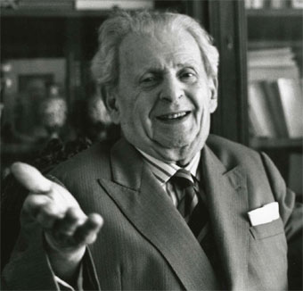
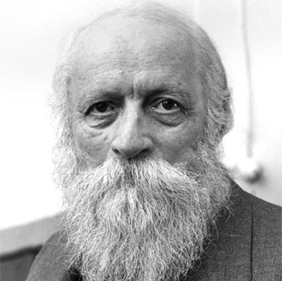
Emmanuel Levinas (1905-1996): Totalidad e infinito (1961)
Martin Buber (1878-1965) :
Yo y tú (1922)

Slide 7
Según M. BUBER:
La relación entre las personas, no tiene ya como espacio u horizonte al mundo (como sucede en la relación con las cosas) sino el espacio interpersonal. La verdadera realidad, el verdadero ser no es ya la subjetividad (como en el idealismo), sino el encuentro de las personas: lo intersubjetivo que se constituye en yo y tú. Esta realidad interpersonal no está separada del Dios creador que da el ser al hombre. Por eso, el encuentro con el tú es también el camino hacia Dios. La relación interpersonal está ligada a la relación con el tú absoluto.” (J. Gevaert, El problema de hombre, p. 42)

Slide 8
En relación a E. LEVINAS:
“En primer lugar hay que decir que el otro se revela o se manifiesta (epifanía). El conocimiento de las cosas es desvelamiento (dévoilement), son iluminadas por mi razón. Completamente distinto es el encuentro con el otro.
La certeza o reconocimiento del otro no puede separarse de la dimensión ética. La desnudez del rostro es también la presencia del ser indigente y necesitado en este mundo (exigencia de reconocimiento).
La relación interpersonal es el lugar donde se manifiesta el absolutamente otro, esto es, Dios. En el fondo no depende del otro existir de esa manera.” (J. Gevaert, Op. Cit., p. 44-45.)

Slide 9
Dos modos de relación
YO – Objeto (conocimiento del ser)
Buber:
- “ello”
ego cartesiano
consciencia determinante kantiana, conceptos del sujeto trascendental (mediación)
Lévinas:
Totalidad
Egología cartesiana
Las cosas son iluminadas por la razón (mediación)
Afirmación de sí
YO – TÚ (ética)
Buber:
Inmediatez
Encuentro con el otro, camino hacia el Tú absoluto
Levinas:
Infinito
Asimetría
Revelación o manifestación
Manifestación de los absolutamente otro (Dios)
- Afirmación de sí / Primacía del otro en Lévinas
Mediatez / Inmediatez
Totalidad / Infinito (Levinas)
Conocimiento y ontología / Ética

Slide 10
Sobre la Totalidad y el Infinito en Levinas
Pensamiento occidental,
de Parménides a Hegel filosofías de la Totalidad: privilegio de lo Uno sobre lo Múltiple, del concepto
sobre lo individual, de lo Mismo sobre lo Otro (lo Diferente), de lo Neutro
sobre lo Personal.
Dificultad para penar la diferencia y lo diferente en sí mismo.
Totalidad Infinito
Levinas Pensar lo Infinito: más allá de lo totalizable en la individualidad y
multiplicidad de los rostros de las personas, que no pueden caer bajo el poder
del sujeto cognoscente.

